Slide 1
МДОУ «Савинский детский сад»
Проект: «Семь Я»

Slide 2
Аннотация:
Проект «Семь Я» может быть использован при изучении отдельных тем о семье. В ходе проекта проводятся групповые исследования по различным источникам информации (печатные, Интернет) и оформляются результаты исследований в виде буклетов и презентаций. В ходе работы над проектом у родителей и детей реализуются творческие возможности, формируется целостная картина мира, идет воспитание гражданина, патриота своей страны, прививается любовь к малой Родине, к своей семье, воспитывается художественный вкус и формируется духовная культура личности.

Slide 3
Человеку важно знать свои корни - отдельному человеку, семье, народу - тогда и воздух, которым мы дышим, будет целебен и вкусен, дороже будет взрастившая нас земля и легче будет почувствовать назначение и смысл человеческой жизни.
В.М. Песков

Slide 4
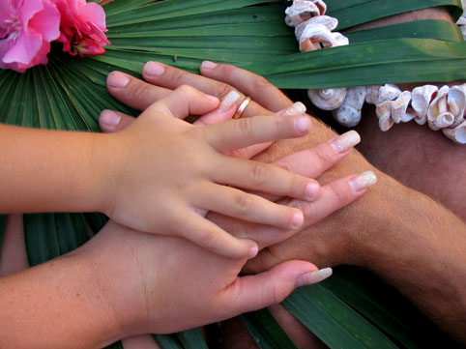

Slide 5
Цель проекта: Создание условий для реализации потребности общества в воспитании духовно богатой личности с высокими нравственными устоями и активной гражданской позицией.
Задачи:
Формировать у детей духовно- нравственные качества личности.
Содействовать развитию совместной деятельности детей и родителей.
Сохранить и возрадить национальные традиции в семейном и общественном воспитании, обращенным к семейным истокам и исторической памяти семьи.
Формировать у детей и ценностные ориентиры и нравственные нормы, основанных на культурно - исторических и духовных традициях России.
Повышение воспитательного потенциала семьи посредством инновационной деятельности.
Воспитание бережного отношения к историческому и культурному наследию.

Slide 6
Гипотеза:
Если начать формировать ценностные представления о семье c младшего дошкольного возраста, то ценность семьи, как социальной единицы, будет расти в положительной прогрессии.

Slide 7
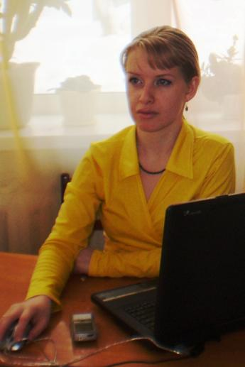
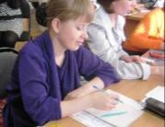
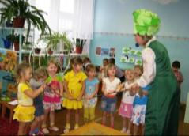
Намеченные пути
и механизмы их реализации:

Slide 8
Предполагаемые результаты проекта:
Знание детьми информации о своей семье, своей родословной.
Понимание детьми значимости семьи в жизни каждого человека.
Умение организовать сюжетно-ролевые игры на основе имеющихся знаний о семье.
Проявление заботы и уважения ко всем членам семьи.
Приобщение детей к ценностям семейной культуры, на этой основе сформированность духовности и нравственности.
Повышение педагогической культуры родителей.
Привлечение к активному участию родителей в общешкольных мероприятиях.
Сокращение числа неблагополучных семей

Slide 9
Трансляция результатов:
Выступление на НПК
Презентация опыта работы на ПДС
Направление материалов
в СМИ
Участие в конкурсах проектов разного уровня

Slide 10
Этапы работы:
Игровая деятельность | Сюжетно-ролевые игры «Семья», «День рожденья», «Магазин», «Больница». Дидактические игры «Кем быть», «Кому что нужно для работы», «Чьи детки?» Игры-драматизации по сказкам «Красная Шапочка», «Репка». Инсценировки «Три мамы», «Сказка для мамочки». Строительные игры «Мебель для дома». | Картотеки и пополнить необходимыми материалами уголки Приобрести Изготовить атрибуты Изготовить атрибуты Конкурс с участием родителей «Мебель для дома»
Познаватель-ное развитие | Тематические занятия «Права и обязанности в семье», «Моё имя». Знакомство с профессиями родителей. Классификация (мебель, посуда, бытовая техника, продукты питания). Создание альбомов «Моя семья», «Наша группа». | Конспекты Картотека «Профессии» Пополнение картотек Альбомы
Речевое развитие | Составление творческих рассказов на тему «Моя семья», «Мой домашний любимец», «Как я помогаю дома». Чтение художественной литературы на тему «Семья»: сказки «Сестрица Алёнушка и братец Иванушка», «Гуси – лебеди», «Кукушка». Пословицы и поговорки о семье. Беседы на тему «Кем работают мои родители». | Рассказы детей Рисунки детей по прочитанному материалу Пополнение картотек Фото альбомы
Художественно творческая | Рисование на темы «Моя семья», «Мамин портрет», «Мой дом». Изготовление подарков для мам, приглашений, открыток для членов семьи. Фотовыставка «Семейные увлечения». | Рисунки оформленные в альбомы Подарки, открытки
Работа с родителями | Встречи с интересными людьми: Рассказы родителей о своей профессии. Проект «Генеалогическое древо семьи». Консультация «Мама, папа, я – счастливая семья». Выпуск газеты ко дню Матери, Отца, Пожилых людей. Мир семейных традиций: создание коллекций тканей, фантиков, пуговиц, значков, открыток. | Презентации семей Презентации семей Стендовая информация Газета Коллекции

Slide 11
Критерии оценки результативности:
Анкетирование родителей
«Моя родословная»
Опрос «Моя семья»
Наблюдение за сюжетно-ролевой игрой «Семья»
Анкетирование детей «Семья глазами детей»

Slide 12
Форма работы:
групповая, индивидуальная и совместная
Сроки проекта:
2011 – 2012 учебный год
Участники проекта:
дети, родители, педагоги группы.

Slide 13
Система обеспечения реализации проекта:
Нормативно-правовая база:
Закон «Об образовании»
САНПИНы
ФГТ
Управление проектом:
Соловьева Мария Сергеевна
Учебно-методическое обеспечение

Slide 14
Спасибо
За Внимание!

